Slide 1
СТРАТЕГИЯ 2020:
ОБРАЗОВАНИЕ И СОЦИАЛИЗАЦИЯ
ДЕТЕЙ
STRATEGY 2020:
EDUCATION AND SOCIALIZATION FOR CHILDREN

Slide 2
В образовании нет катастрофы
There is no catastrophe in education
один из самых высоких в мире охватов общим образованием
лидирующие позиции по качеству обучения в начальной школе
хорошие позиции по качеству образования в области математики и естественных наук
высокий уровень формального образования учителей
растущее качество инфраструктуры
активность и требовательность родителей
one of the biggest coverage of general education in the world;
leading positions in quality of education in primary school;
good positions in quality of education in sphere of mathematics and natural sciences;
high level of teachers’ formal education;
increasing quality of infrastructure;
commitment and insistence of parents;

Slide 3
Тревожные симптомы проблем в образовании
Alarming signs of problems in education
высокая доля школьников, не достигающих удовлетворительного уровня функциональной грамотности
значительное отставание наименее успешных групп учащихся от наиболее успешных
рост межрегиональных и межшкольных различий в качестве образования
недостаточное развитие социальной компетентности и позитивных социальных установок у выпускников школ
стабильно низкие результаты PISA (способность применять полученные знания и умения)
рост неудовлетворенности населения спектром и качеством образовательных услуг (в т.ч. выбор образованными родителями западного образования)
снижение мотивации школьников к обучению
high rate of pupils, who do not achieve satisfactory level of functional literacy;
considerable gap between the least successful and the most successful groups of learners;
growing gap in quality of education throughout different schools and regions;
insufficient development of social competence and positive social attitude among school graduates;
constantly low PISA results (ability to apply received knowledge and skills);
growing dissatisfaction among citizens with the spectrum and quality of educational services (including the fact that educated parents resort to western model of education);
decline of motivation to studying among pupils

Slide 4
Проблемы: Несовременное качество российского образования
Процент учащихся, не достигших второго уровня исследования грамотности чтения PISA
Процент учащихся, получивших наивысший балл по всем трем компетенциям, PISA
Пятая часть российских школьников устойчиво демонстрируют результаты грамотности чтения ниже порогового уровня
Доля «продвинутых» школьников в России ниже, чем в среднем по странам ОЭСР и значительно ниже, чем в лидирующих странах

Slide 5
Problems: Outdated quality of Russian education
Percentage of students who have not achieved the second level of PISA reading literacy
Percentage of students who have scored highest in three competence fields
OECD
Russia
Leaders
OECD
Russia
One fifth of Russian students constantly score below the threshold level of reading literacy
Percentage of “advanced” pupils is lower than the OECD average and much lower than in leading countries

Slide 6
Проблемы: образовательное неравенство - «слабые школы»
Контингент обучающихся | Ресурсные ограничения и образовательные технологии

Slide 7
Problems: Educational inequality – “weak schools”
Groups of students | Resource limitations and educational technologies

Slide 8
Russia
OECD
Linear (Russia)
Linear (OECD)
Notes:
Добавить 2009 Толя –не могу, таких данных пока нет

Slide 9
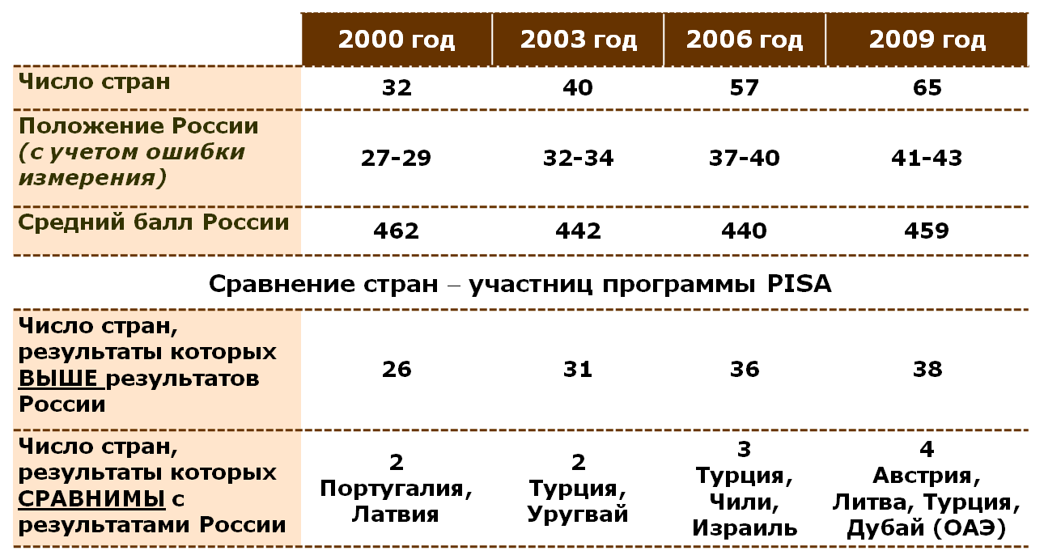
Проблемы: образовательное неравенство - учреждения повышенного уровня
Количество учреждений повышенного уровня в России, по годам
Гимназии
Лицеи
Результаты российских учащихся в PISA

Slide 10
Problems: educational inequality – institutions of higher level
Quantity of institutions of higher level in Russia, by year
Gymnasiums
Lyceums
Quantity of countries
The position of Russia (considering measurement errors)
Average score in Russia
PISA results of Russian students, by year
Comparison of PISA member states
Quantity of countries where the results are higher than the Russian ones
Quantity of countries where the results are comparable with the ones in Russia

Slide 11
ОБРАЗОВАТЕЛЬНОЕ НЕРАВЕНСТВО:
мигранты
Опрос в шести муниципальных образованиях Подмосковья с максимальной долей детей мигрантов в школах
Влияние миграционного статуса на успеваемость учащихся

Slide 12
Problems: migrants’ children
Poll’s results in six municipal districts in Moscow region and Saint Petersburg:
Migrants’ children who moved to Russia after the age of 7 show considerably lower academic progress than their coevals
Number of schools
Ethnic majority
Ethnic minority
% migrants at school
born in St. Petersburg
came before the age of 7
came after the age of 7

Slide 13
Проблемы: Доступность дошкольного образования
Наибольшее внимание и финансирование получают учреждения и группы для детей 5–7 лет, охват дошкольным образованием детей в возрасте от 1 года до 3 лет составляет всего 32,5%.
фото
фото
фото
По данным Росстата охват детей в возрасте 1–6 лет дошкольными образовательными учреждениями неуклонно растет , но все еще остается ниже уровня 1991 г., когда он составлял 63%.
фото
фото
Высшая школа экономики, Москва, 2011

Slide 14
Problems: Availability of school education
Educational institutions for children aged 5-7 get most attention and financial support. Preschool education coverage for children of ages 1 till 3 is only 32.5%.
фото
фото
Total urban aria rural area
фото
According to Federal Service of State Statistics preschool education coverage for children aged 1-6 is steadily growing, but is still lower than in 1991, when it was 63%.
фото
фото
Высшая школа экономики, Москва, 2011

Slide 16
Причины обостряющихся проблем:
Базовые
Ограниченное предложение услуг дошкольного образования
Ухудшение качества педагогического корпуса
Сеть образовательных учреждений не соответствует особенностям расселения
Стагнация системы дополнительного образования и воспитания
Архаичные содержание и методы образования
В сфере управления
Ограничена возможность принятия эффективных решений на региональном, муниципальном и школьном уровнях.
Содержание и объем социальных обязательств государства в сфере образования недостаточно конкретизированы
Не завершены институциональные реформы , включая систему оценки качества

Slide 17
Causes of aggravating problems:
General
Limited offer of services for preschool education Degradation of teaching staff Network of educational establishments does not correspond to settlement characteristics Supplementary education and training stagnation Outdated educational content and methods
Management
Limited capability of decision making on regional, municipal and school levels Social obligation of the State in sphere of education is not properly defined. Institutional reforms are not complete, including quality evaluation system

Slide 18
Причины: Педагогические кадры
Снижающаяся доля учителей со стажем менее 10 лет

Slide 19
Causes: teaching staff
Teaching staff is aging: percentage of teachers with less than 10 years of work experience is constantly declining.

Slide 20
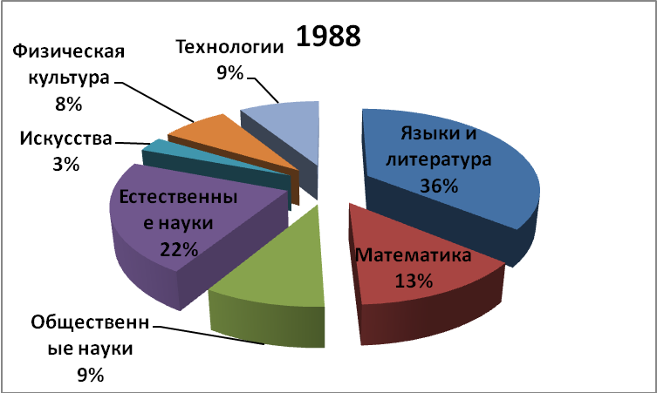
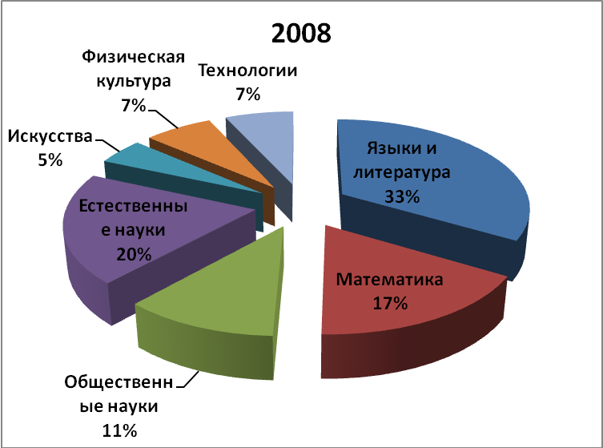
Причины: Несовременное содержание образования
Структура базового учебного плана

Slide 21
Causes: Outdated educational content
The structure of basic curriculum

Slide 22
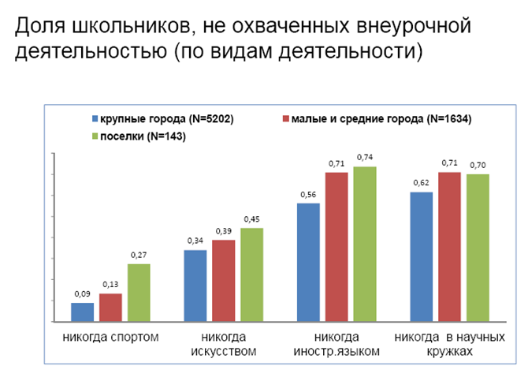
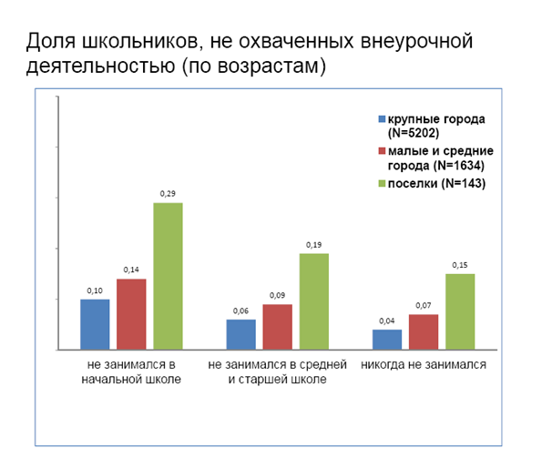
Причины: Сворачивание системы внеурочной деятельности
Охват детей в возрасте от 5 до 18 лет дополнительным образованием составляет 49,1%, в среднем по России всего 52% семей не оплачивали услуги дополнительного образования.

Slide 23
Causes: Closing up extracurricular activities
Percentage of pupils not involved in extracurricular activities (types of activities)
Percentage of pupils not involved in extracurricular activities (age groups)
Large cities
medium and small towns
rural areas
Large cities
medium and small towns
rural areas
were not involved in extracurricular activities in elementary school
in secondary and high school
have never been involved in extracurricular activities
sport never
arts never
Foreign languages never
scientific hobby groups never
Percentage of children aged 5-18 involved in supplementary education is 49.1%. On average, only 52% of families in Russia have never paid for supplementary education.

Slide 24
Основные проблемы:
Major
problems:
Неравенство
Архаичность
Inequality
Outdatedness

Slide 25
Целями нового этапа развития образования должны стать:
Purposes of the new development stage in education should be formulated as follows:
обеспечение позитивной социализации и учебной успешности каждого ребенка,
получение детьми компетенций и установок, адекватных задачам модернизации России
Для это необходимо:
остановить негативные тренды
модернизировать сферу образования в ответ на вызовы изменившейся культурной, социальной и технологической среды.
Ensuring positive socialization and educational successfulness for each child;
Children have to acquire competences corresponding to purposes of modernization in Russia.
Thus it is necessary
to stop negative trends;
to modernize the sphere of education in accordance with challenges of changing cultural, social and technical background.

Slide 26
Предметом образовательной политики следует считать не столько систему школ и дошкольных образовательных учреждений, сколько всю сферу образования и социализации молодого поколения.
The subject of educational policy should be perceived not simply as the system of schools and preschool educational establishments, but as the complex sphere of education and socialization for the young generation.

Slide 27
Новые ресурсы для развития
New development resources:
Интерес и участие семей
Активность отдельных школ и инновационных сетей
Потенциал высшей школы для старшеклассников
Межведомственное взаимодействие
Внешкольные формы: дополнительное образование, детские индустрии, интернет
Время (общее учебное время в РФ на 25% ниже, чем в ОЭСР)
Interestedness and participation of families.
Activity of certain schools and innovative networks.
Potential of higher education for high school students.
Interdepartmental cooperation.
Out-of-school forms: supplementary education, “industries for children”, internet.
Timing (overall educational time in Russia is 25% lower than in OECD).
27

Slide 28
Ключевые векторы изменений:
Major guidelines for changes:
Доступность дошкольного образования
Обеспечение равных шансов всем учащимся.
Обновление педагогических кадров
Новое качество обучения (прорыв в областях потенциального лидерства и подтягивание отставания).
Внешкольное просвещение и социализация.
Новая сеть
Умное управление на основании данных о качестве.
Availability of preschool education.
Ensuring equal opportunities for all educatees.
Renewal of teaching staff.
New quality of education (breakthrough in spheres of potential leadership and catching up with the backlogs).
Out-of-school education and socialization.
New network.
Smart management based on the data for quality.

Slide 29
Повышение доступности дошкольного образования:
Федеральная поддержка строительства детских садов в регионах с значительным дефицитом мест в дошкольных учреждениях (дефицит мест не менее 10% при охвате детей на уровне менее 70%)
Стимулирование развития негосударственного сектора вариативных услуг дошкольного образования через систему налоговых льгот.
Разработка и закрепление механизмов открытия отдельных групп дошкольного образования как самостоятельных организаций в приспособленных для этого помещениях, создание внешней централизованной системы управления и аутсорсинг услуг по содержанию детей.

Slide 30
Raising availability of preschool education:
Federal support to building nursery schools in regions with significant deficit of preschool institutions (deficit of places not less than 10%, where the coverage of children is lower than 70%).
Stimulating the sector of non-government variable services for preschool education through the system of tax remissions and deductions.
Elaborating mechanisms for establishing separate groups of preschool education as independent organizations in specially suited premises; creating external centralized system of management and outsourcing services for childcare.

Slide 31
Обеспечение успешности каждого ребенка:
Создание системы выявления и учета особых групп детей в сфере образования (дети в трудной жизненной ситуации, дети мигрантов, дети с ОВЗ, одаренные дети).
Поддержка образовательных учреждений, работающих с наиболее сложными контингентами учащихся, реализующих программы образовательной и социальной интеграции через финансирования услуг на основе специального муниципального задания.
Поддержка инклюзивных образовательных программ для детей с ОВЗ и одарённых детей в образовательном учреждении и муниципальной сети, сохранение и развитие специализированных образовательных учреждений.
Поддержка образовательных программ социокультурной интеграции детей мигрантов (включая изучение русского языка).
3

Slide 32
Ensuring each child’s successfulness:
Creating revealing and record keeping systems for special groups of children in sphere of education (children in difficult situations, migrants’ children, children with disabilities, gifted and talented children).
Support to educational institutions working with the most difficult groups of educatees and realizing programs of social and educational integration through the system of financing services based on special municipal tasks.
Support to inclusive educational programs for children with disabilities and gifted children in an educational institution and municipal network; preserving and developing special educational establishments.
Support to educational programs of sociocultural integration for migrants’ children (including learning Russian).
3

Slide 33
Обновление состава и компетенций педагогического корпуса:
Эффективный контракт с педагогами
Модернизация системы дополнительного профессионального образования учителей (в т.ч. демонополизация и деинституционализация, формирование сетей).
Модернизация системы пенсионного обеспечения педагогических работников.
Стимулирование прихода молодых учителе
Введение квалификационного экзамена для выпускников педагогических вузов и специалистов, не имеющих педагогического образования, принимаемых на работу в образовательные учреждения.

Slide 34
Renewing teaching staff and its competences:
Efficient contact with teachers.
Supplementary professional training system modernization (including demonopolization and deinstitutionalization, networks formation).
Modernization of pension system for teachers.
Stimulating young teachers.
Introducing qualification exam for graduates of pedagogical universities and specialists without pedagogical education willing to work in an educational establishment.

Slide 35
Модернизация педагогического образования
Введение ограничений по минимальному баллу ЕГЭ для поступления на педагогические специальности.
Обеспечение государственной поддержки и передача части функций по переподготовке кадров негосударственным и непрофильным вузам, использующим новые программы, модели подготовки, применяющих современные образовательные технологии, формы обучения и т.д.
Введение обязательной годичной интернатуры в магистратурах педагогического университета, по результатам которой выдается лицензия на право преподавания.

Slide 36
Modernization of pedagogical education
Introducing minimal Unified State Exam score limitations to enter a university with major in pedagogics.
Federal support and delegating a part of functions of professional retraining to non-government and non-specialized institutions of higher education, employing new programs, models of training, and utilizing modern educational technologies, forms, etc.
Introducing compulsory year-long internship in the graduate school, based on results of which educational license should be issued.

Slide 37
Обеспечение современного качества образовательных результатов:
Разработка нового гибкого механизма обновления содержания образования
Приоритетное развитие содержания образования и технологий оценки качества образования в предметных областях «Технология» и «Общественные науки», «Иностранные языки» направленное на достижение нового качества образовательных результатов.
Поддержка проектов формирования новой технологичной среды в системе образования (цифровая школа», web 3.0, электронные гипертекстовые учебники), в т.ч. подключение школ к беспроводному скоростному интернету, оплата трафика.
Вывод российского математического образования на лидирующие позиции в мире

Slide 38
Ensuring modern quality of educational results
Elaboration of new flexible mechanism for renewing the content of education.
Priority development of educational content and methods for quality evaluation in education in the following fields of knowledge: “Technological sciences”, “Social sciences” and “Foreign languages”, aimed at achieving new level of quality for educational results.
Support to projects of forming new technological environment in the system of education (“digital school”, web 3.0, digital hypertext textbooks), including providing schools with high-speed wireless network access, and covering the expenses for traffic.
Moving Russian mathematical education into leading positions in the world.

Slide 39
Развитие сферы внешкольного образования и социализации:
Внедрение механизмов конкурсного финансирования программ дополнительного образования, летнего отдыха и оздоровления детей и молодежи.
Поддержка региональных программ модернизации внешкольного образования, отдыха и оздоровления детей и молодежи.
Поддержка проектов развития муниципальной социальной инфраструктуры и культурной среды для детей и молодежи (эксплораториумы, детские городки, игровые площадки, социальные сети и т. д.), в том числе межведомственных.
Поддержка комплексных медийно-социальных проектов (ТВ, Интернет, игровое, документальное и анимационное кино и т.д.), направленных на формирование социальных компетенций и гражданских установок учащихся, получение опыта позитивного социального действия

Slide 40
Developing the sphere of out-of-school education and socialization:
Implementing the mechanism of competition-based financing for programs of supplementary education, summer leisure, and improvement of children’s and young people’s health.
Support to regional development projects for supplementary education, leisure, and improvement of children’s and young people’s health.
Support to development projects of municipal social infrastructure and cultural environment for children and young people (exploratoriums, outdoor play sets, playgrounds, social networks, etc.).
Support to integrated media-social projects (TV; Internet; play, documentary, and animated films) aimed at formation of social competences and targets; gaining experience of positive social action.

Slide 41
Этапы модернизации:
2012-2015
Централизованное продвижение базовых стандартов и новых институтов, их укоренение (включая эффективный контракт)
Поддержка пилотных проектов регионов-лидеров по реализации федеральной политики через каталитические субсидии
Запуск федеральных проектов открытого образования и социализации
2016-2020
Децентрализация образовательной политики, поддержка инициатив регионов
Развитие негосударственного сектора социализации и образования

Slide 42
Modernization stages:
2012-2015
Centralized promotion of basic standards and new institutions, their implementation (including efficient contact).
Support to leading regions’ pilot projects of realizing federal policies through catalytic subsidies.
Launching Federal projects of open education and socialization.
2016-2020
Educational policy decentralization, support to regional initiatives.
Development of non-government sector of socialization and education.

